Slide 1
Спортивные сооружения общеобразовательных организаций как социокультурный центр
Министерство просвещения
и воспитания Ульяновской области

Slide 2
Перед системой образования Российской Федерации стоит задача:
Министерство просвещения
и воспитания Ульяновской области
Увеличить число детей в возрасте
от 5 до 18 лет, систематически занимающихся физической культурой
и спортом

Slide 3
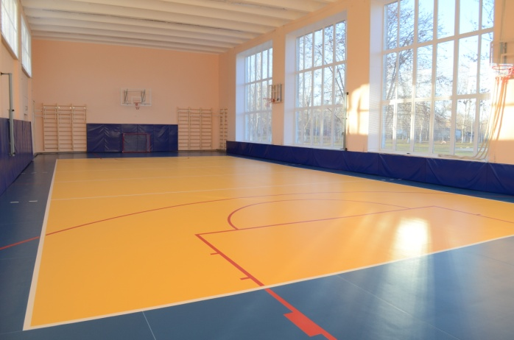
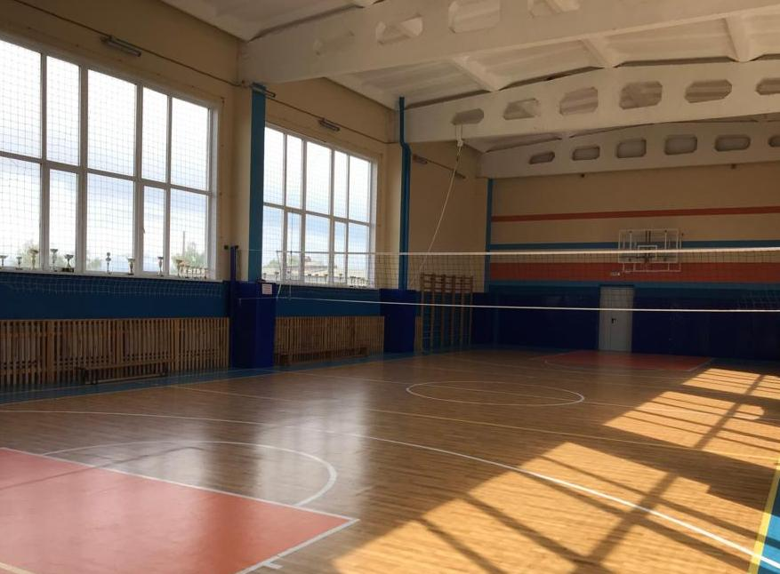
Министерство просвещения
и воспитания Ульяновской области
Модернизация инфраструктуры
для занятия физической культурой и спортом

Slide 4
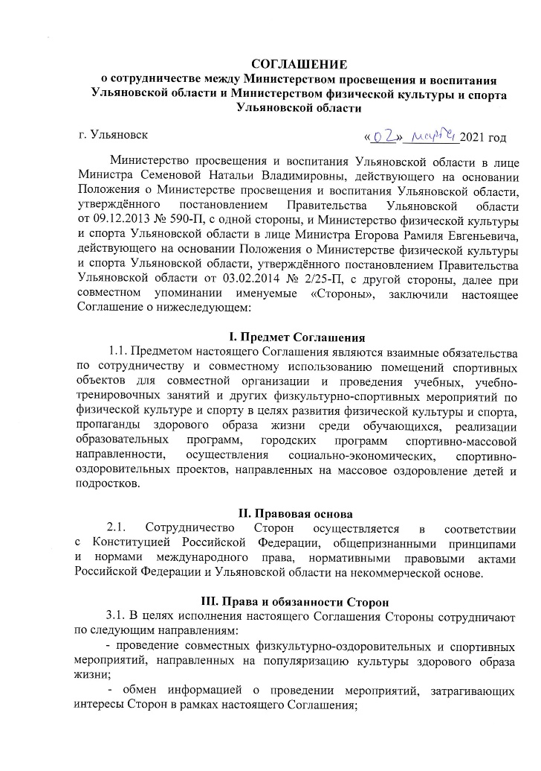
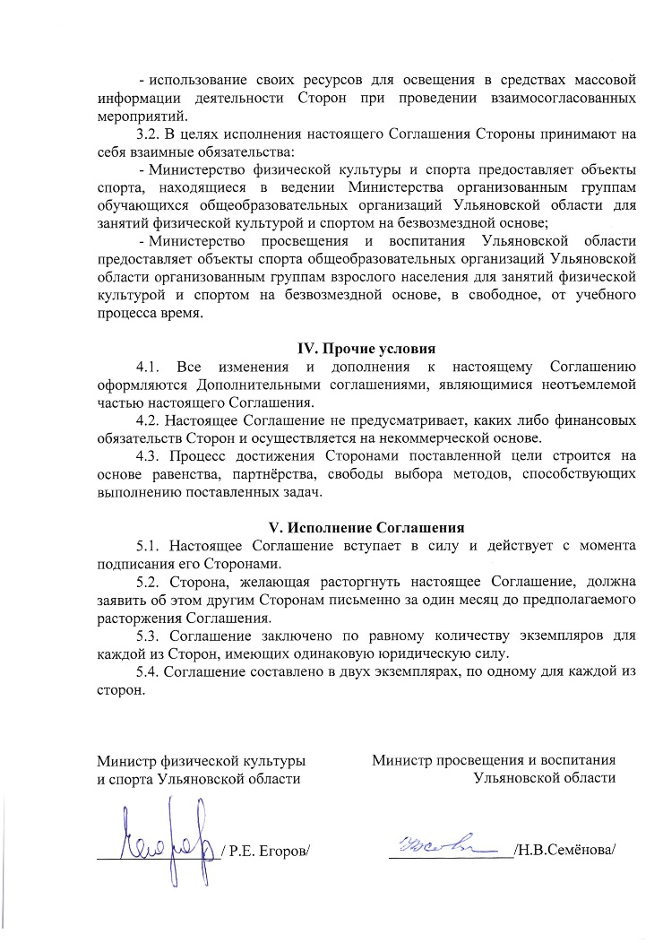
Министерство просвещения
и воспитания Ульяновской области
Для обеспечения межведомственного и межсетевого взаимодействия по использованию спортивных сооружений общеобразовательных организаций Ульяновской области
между Министерством просвещения и воспитания Ульяновской области и Министерством физической культуры и спорта Ульяновской области в 2018 году было подписано
Соглашение о сотрудничестве

Slide 5
Министерство просвещения
и воспитания Ульяновской области
Спасибо за внимание!

